Slide 1
Государственное бюджетное профессиональное образовательное учреждение
«Верещагинский многопрофильный техникум»
https://vermt.ru
vk.com/vmtver

Slide 2
Из истории техникума
1931 г. - школа ФЗУ
1940 г. - преобразована в ЖУ-1
1963 г. - переименовано в ГПТУ-11
1963 г. - открыто ГПТУ-89
1991 г. - объединение ПУ-11,ПУ-89 на базе ГБОУ НПО ПУ-61
25 октября 2013 г . – приказ Минобрнауки, переименование в ГБПОУ «Верещагинский многопрофильный техникум»
04 июня 2018 г. - приказ Минобрнауки о реорганизации ГБПОУ «Зюкайский аграрный техникум» и «Верещагинский многопрофильный техникум»

Slide 3
Филиалы
Агротехнический филиал государственного бюджетного профессионального образовательного учреждения «Верещагинский многопрофильный техникум» в п. Зюкайка Пермского края
Филиал государственного бюджетного профессионального образовательного учреждения «Верещагинский многопрофильный техникум» в с. Карагай Пермского края.

Slide 4
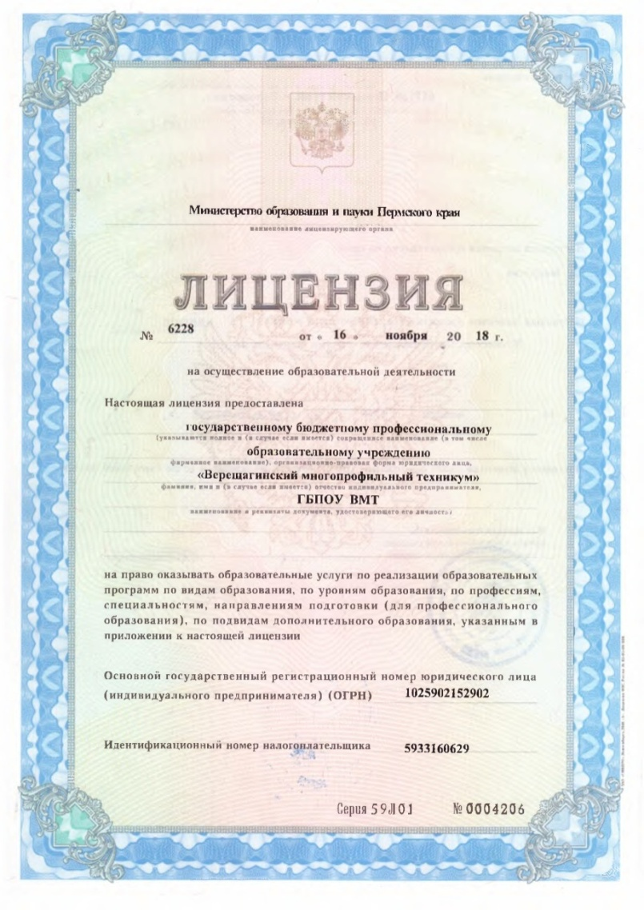
Лицензия

Slide 5
Аккредитация

Slide 6
Информация на сайте Работа приемной комиссии

Slide 7
В техникуме реализуются
15 программ СПО
9 программ рабочих и служащих
5 программы профессионального обучения
более 32 программ по ДПО
Программы реализуют 56 преподавателей

Slide 8
Контингент обучающихся
Приём на 2022-2023 учебный год:
320 человек
Общий контингент:
очная форма - 1019 чел.
заочная форма - 118 чел.

Slide 9
ГБПОУ ВМТ г. Верещагино, ул. Ярославцева, д.54

Slide 10
Отделение железнодорожного транспорта и сферы облуживания
Техническая эксплуатация подвижного состава железных дорог
Сервис на транспорте (по видам транспорта)
Строительство железных дорог, путь и путевое хозяйство

Slide 11
Техническая эксплуатация подвижного состава железных дорог
Квалификация: техник
Рабочая профессия: слесарь по ремонту подвижного состава
Срок обучения: 3 года 10 месяцев

Slide 12
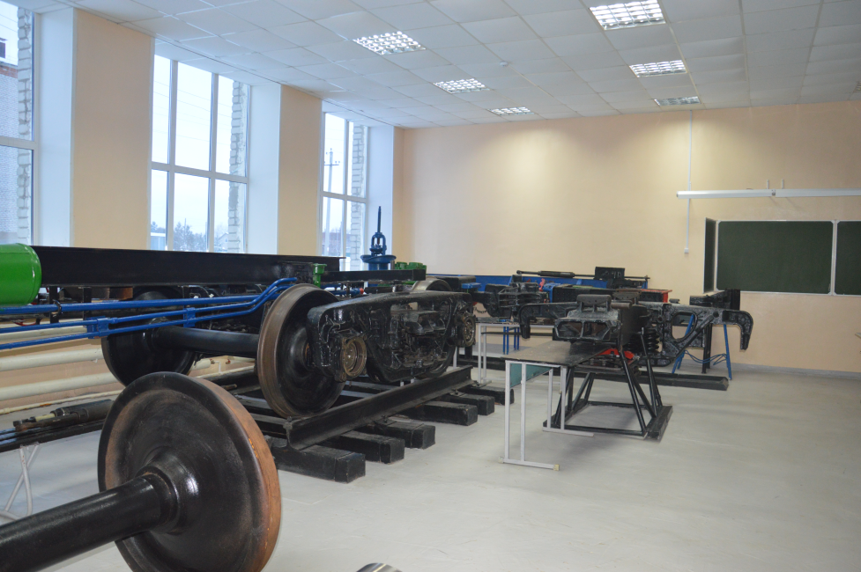
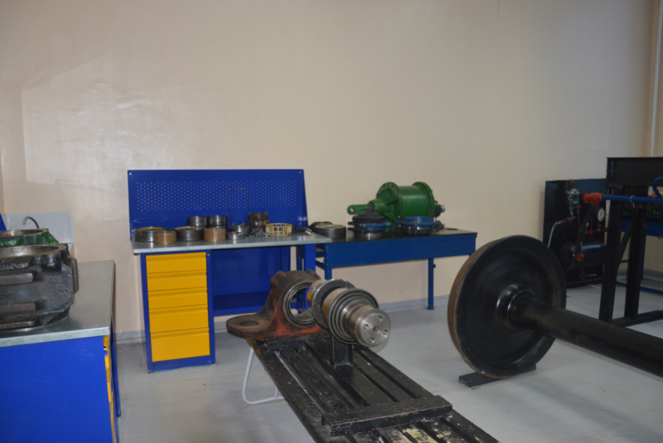
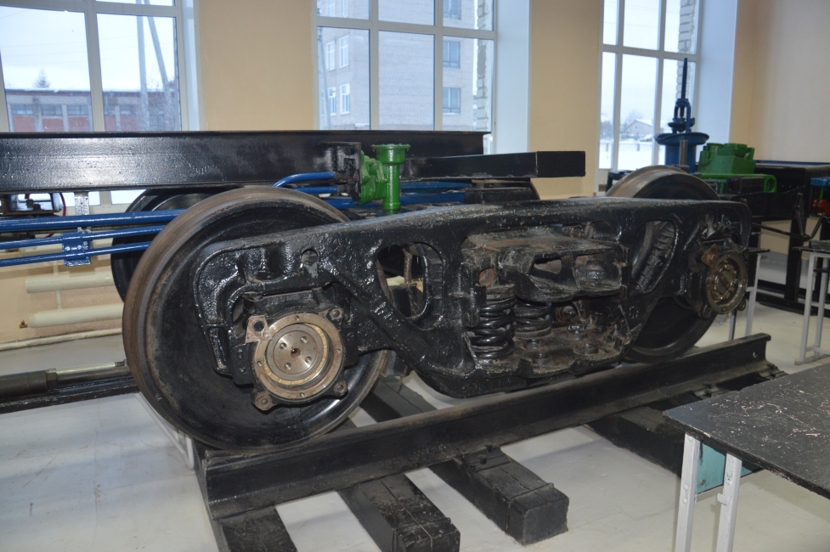
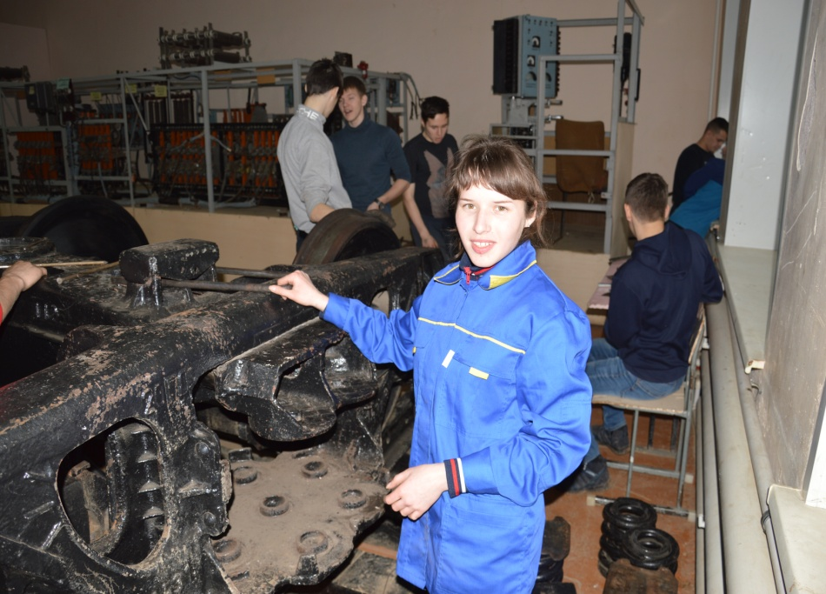

Slide 13
Строительство железных дорог,
путь и путевое хозяйство
Квалификация: техник
Рабочая профессия: монтер пути
Срок обучения: 3 года 10 месяцев

Slide 14
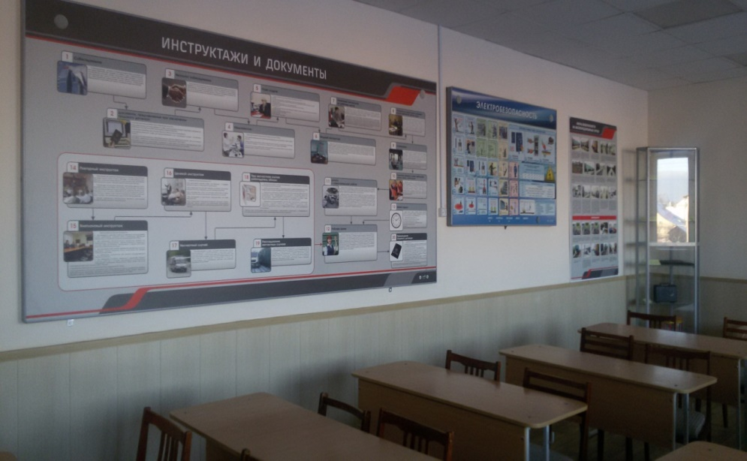
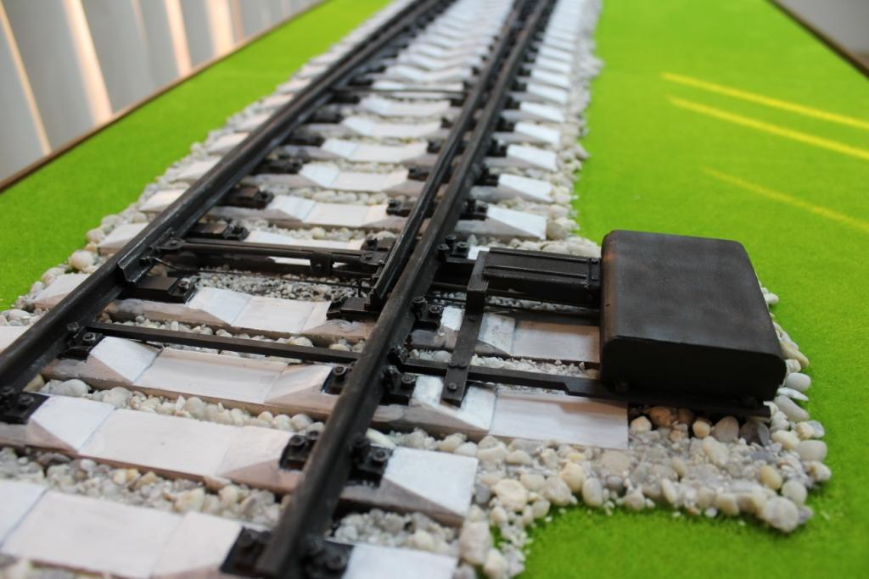

Slide 15
Сервис на транспорте (по видам транспорта)
Квалификация: специалист по сервису на транспорте
Рабочая профессия: проводник пассажирского вагона
Срок обучения: 2 года 10 мес.

Slide 16
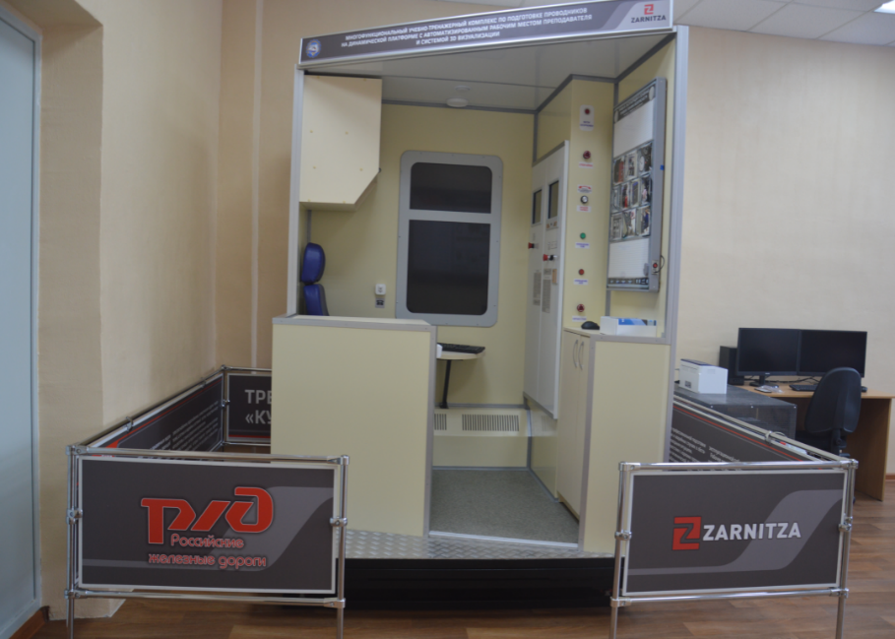
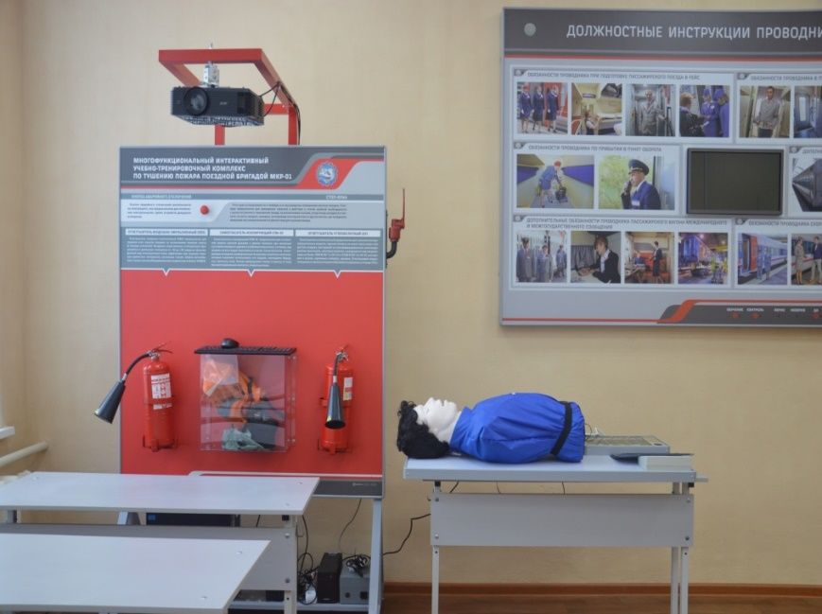

Slide 17
Отделение подготовки квалифицированных рабочих и служащих
Машинист локомотива
Мастер по обслуживанию и ремонту автомобилей

Slide 18
Машинист локомотива
Квалификации: слесарь по ремонту подвижного состава, помощник машиниста электровоза
Срок обучения: 3 года 10 мес.

Slide 19
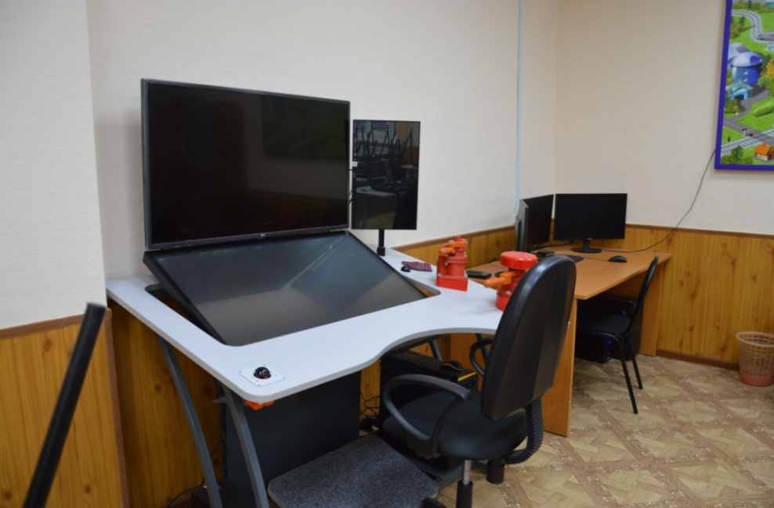
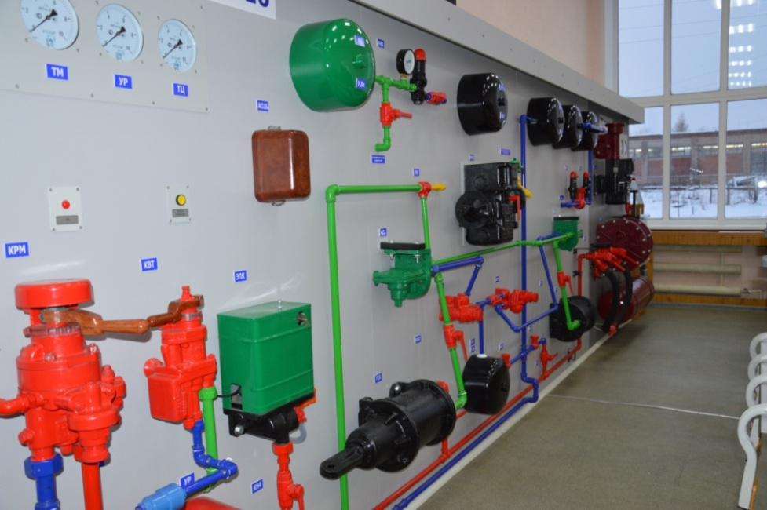
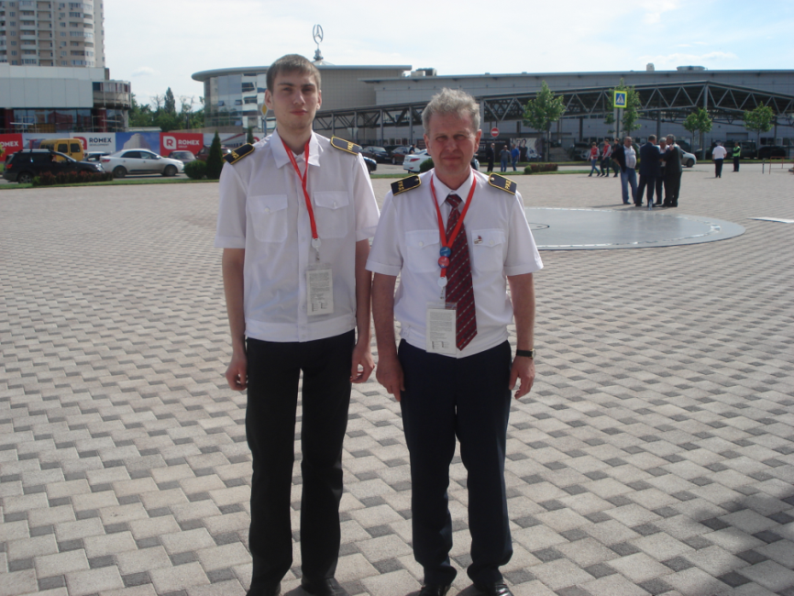

Slide 20
Мастер по ремонту и обслуживанию автомобилей
Квалификации: слесарь по ремонту автомобилей, водитель автомобиля
Срок обучения: 2 года 10 мес.

Slide 21
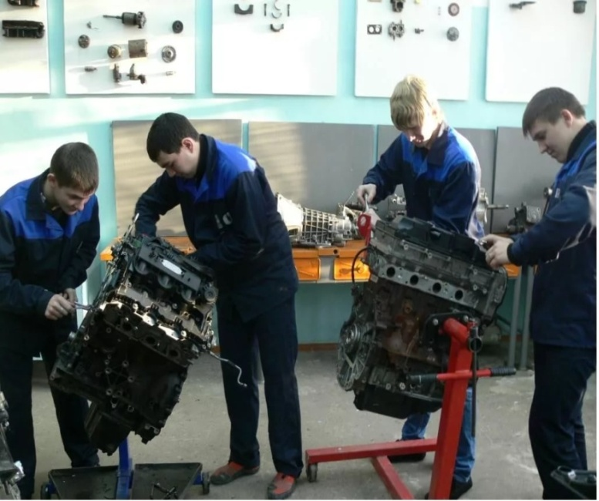
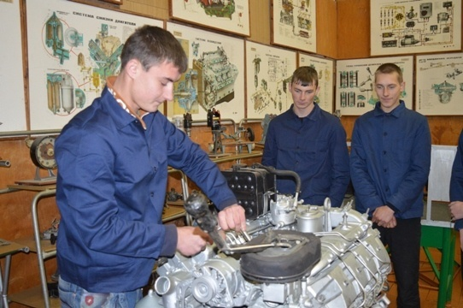

Slide 22
Профессиональное обучение
Квалификации: штукатур, облицовщик, плиточник
Срок обучения: 1 год 10 мес.

Slide 23
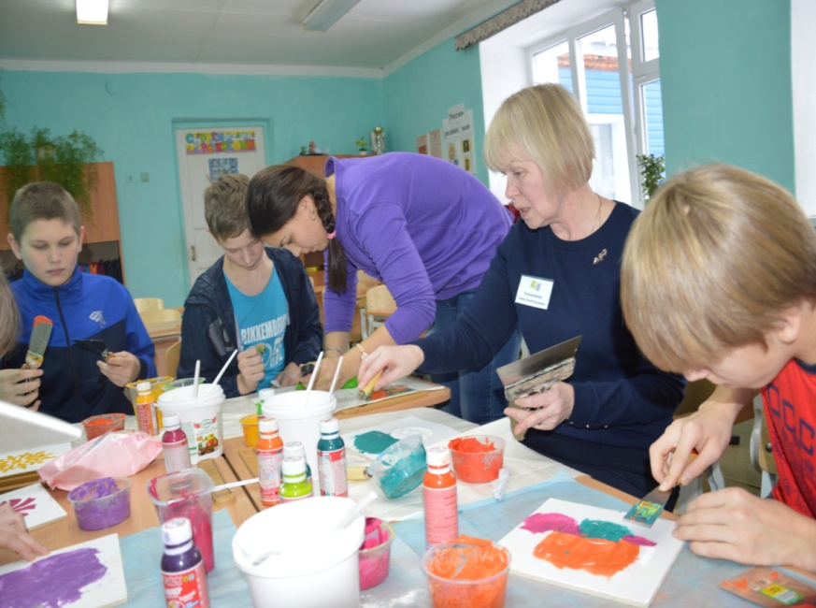
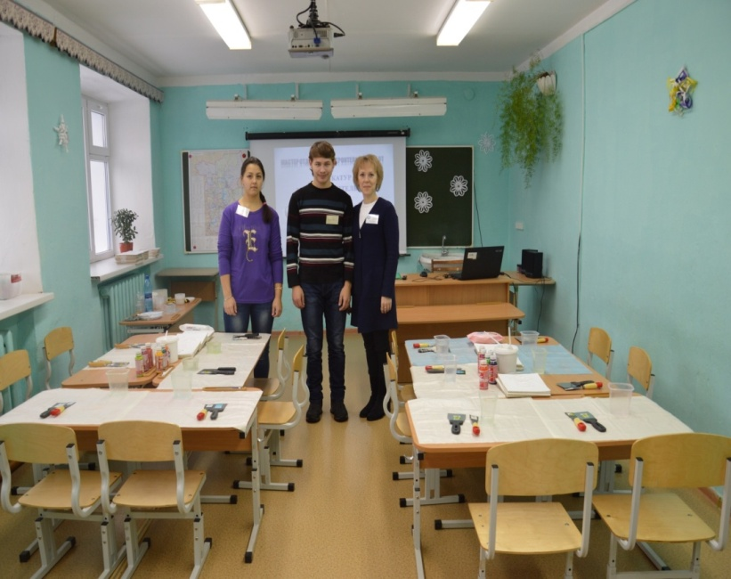

Slide 24
Профессиональное обучение
Квалификации: каменщик, печник
Срок обучения: 1 год 10 мес.

Slide 25
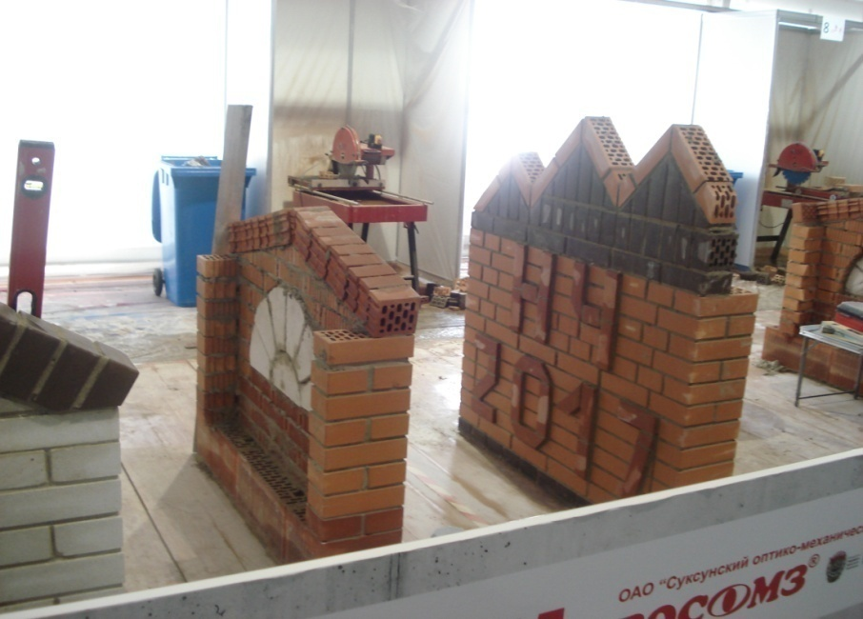
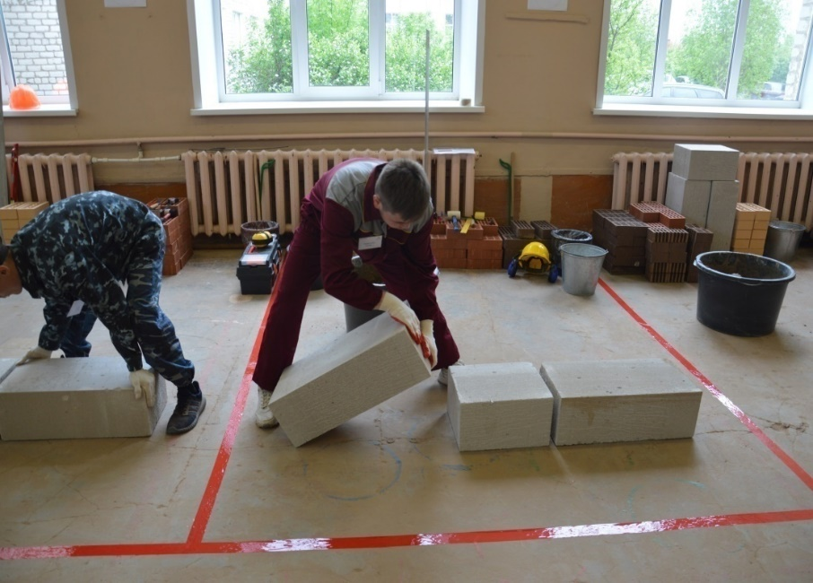
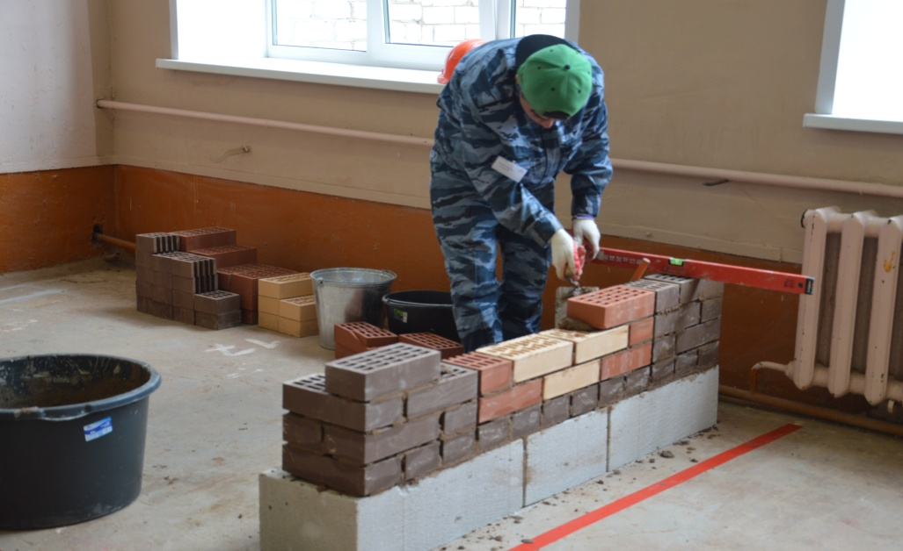
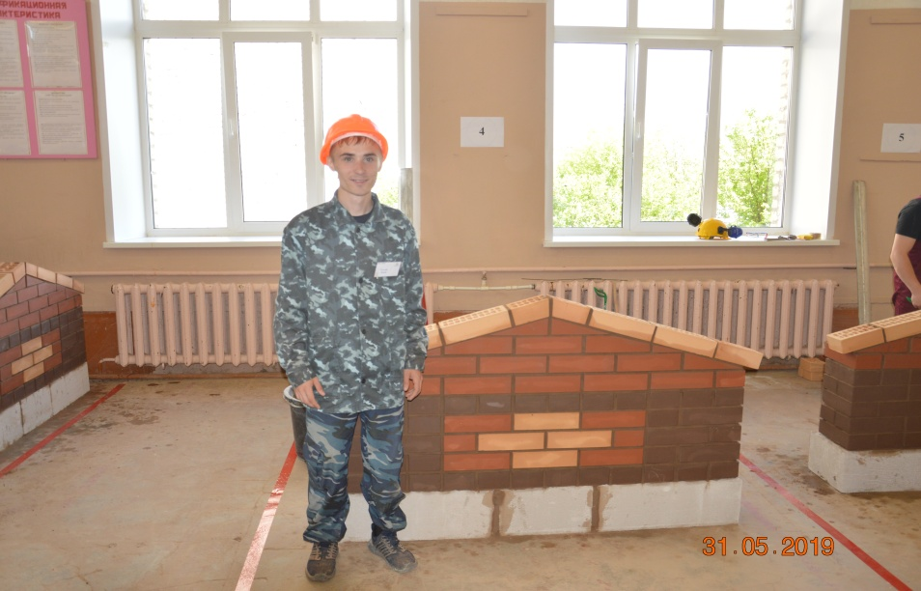

Slide 26
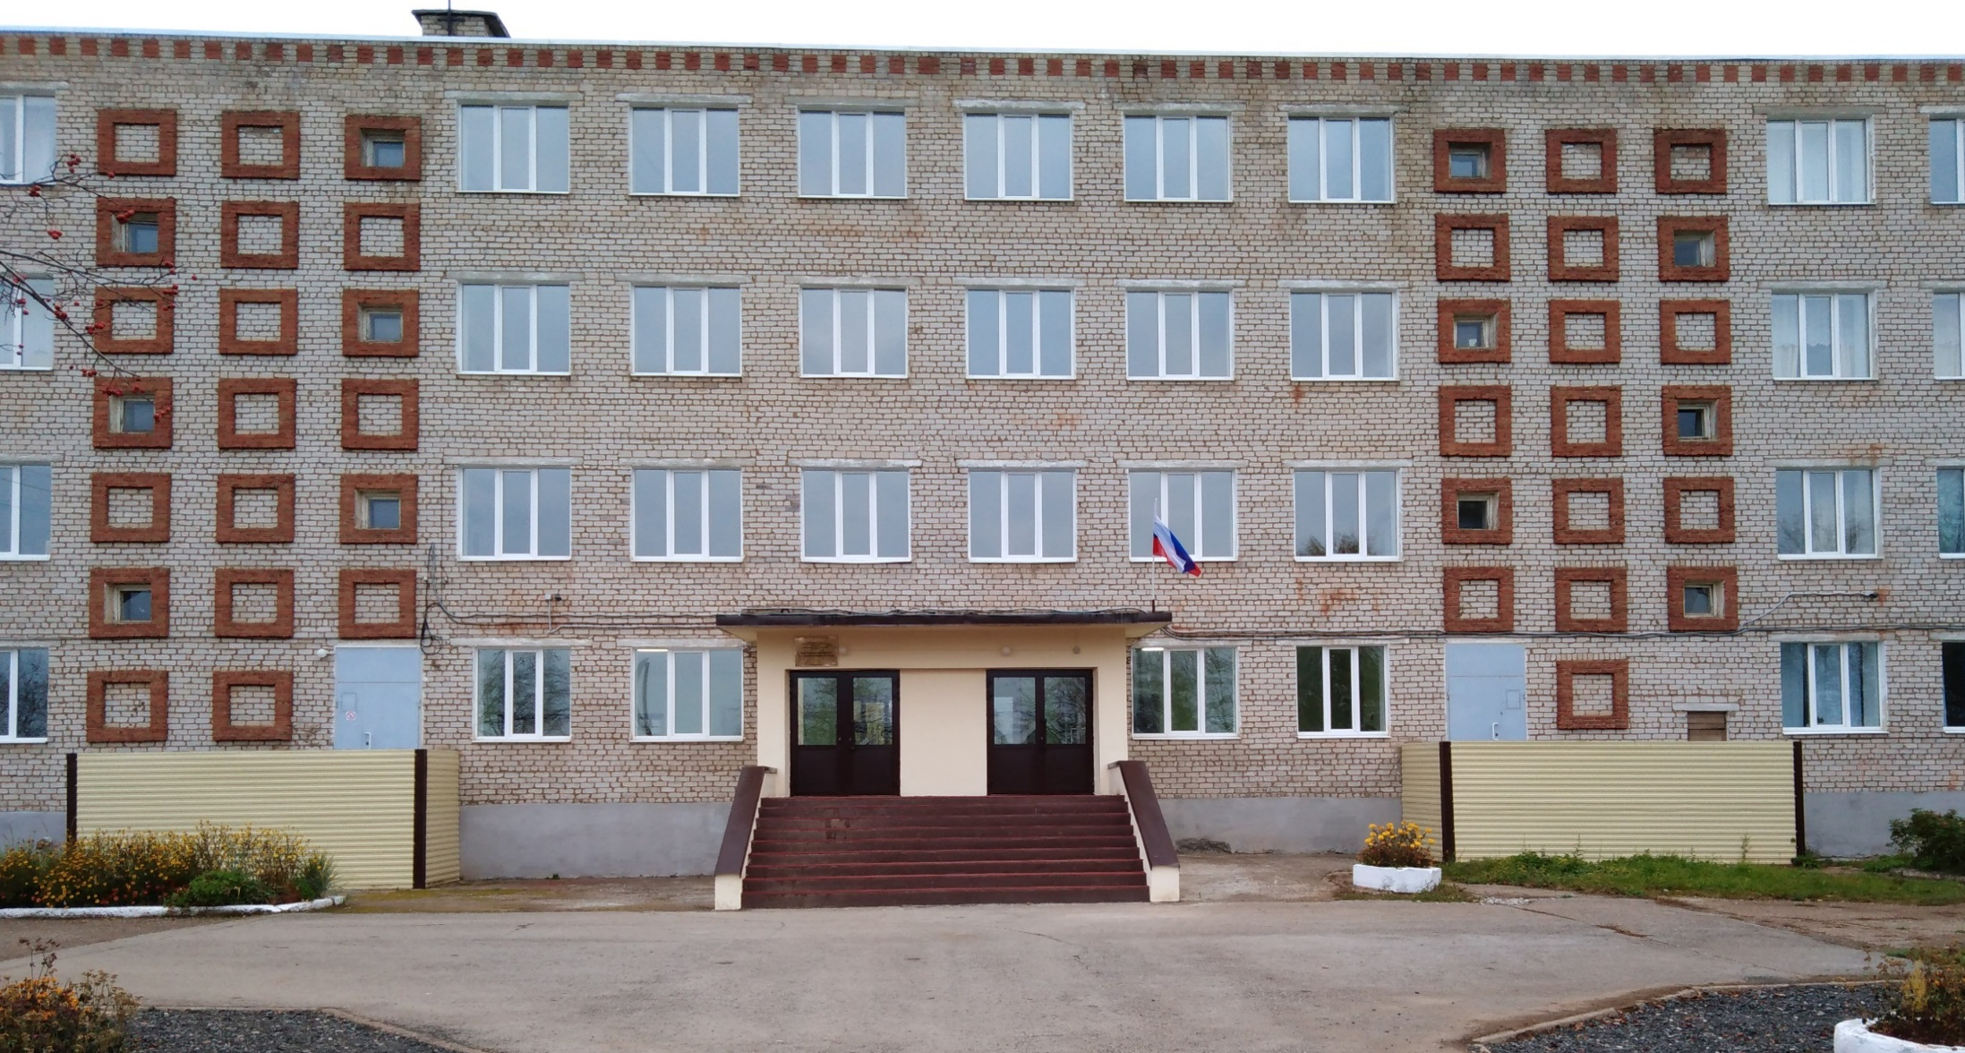
Агротехнический филиал в п. Зюкайка

Slide 27
Отделение подготовки специалистов среднего звена
Монтаж, наладка электрооборудования промышленных и гражданских зданий
Земельно-имущественные отношения
Эксплуатация и ремонт сельскохозяйственной техники и оборудования

Slide 28
Монтаж, наладка электрооборудования промышленных и гражданских зданий
Квалификация: Техник
Рабочая профессия: Электромонтер по ремонту и обслуживанию электрооборудования
Срок обучения: 3 года 10 месяцев

Slide 29
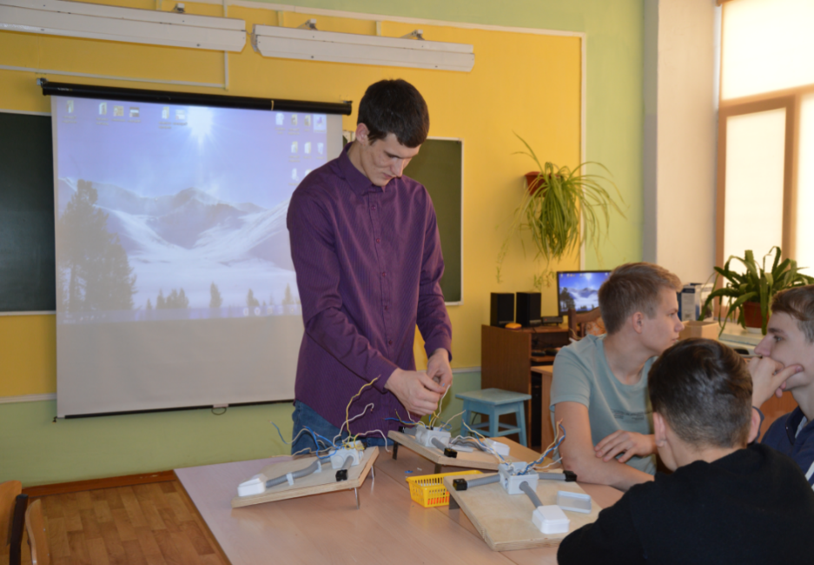
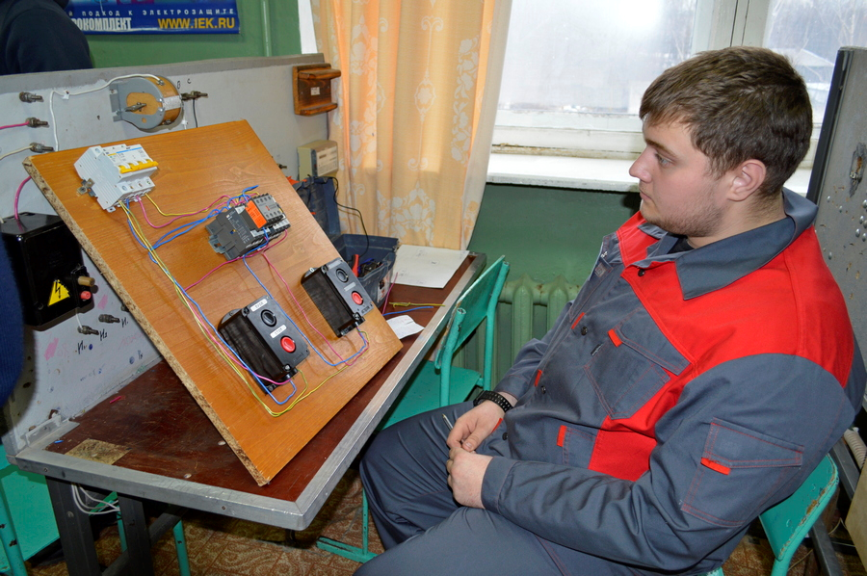

Slide 30
Эксплуатация и ремонт сельскохозяйственной техники
Квалификация: Техник-механик
Рабочая профессия: Слесарь по ремонту и обслуживанию сельскохозяйственных машин и оборудования
Срок обучения: 3 года 10 месяцев

Slide 31
Земельно-имущественные отношения
Квалификация: Специалист по земельно-имущественным отношениям
Срок обучения: 2 года 10 месяцев

Slide 33
Отделение подготовки квалифицированных рабочих и служащих
Повар, кондитер
Мастер жилищно-коммунального хозяйства

Slide 34
Повар, кондитер
Квалификация: повар, кондитер
Срок обучения: 3 года 10 месяцев

Slide 35
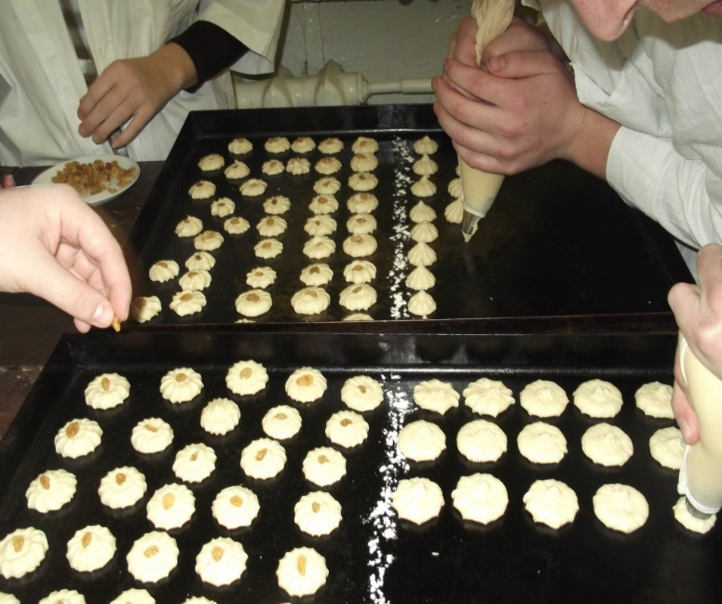
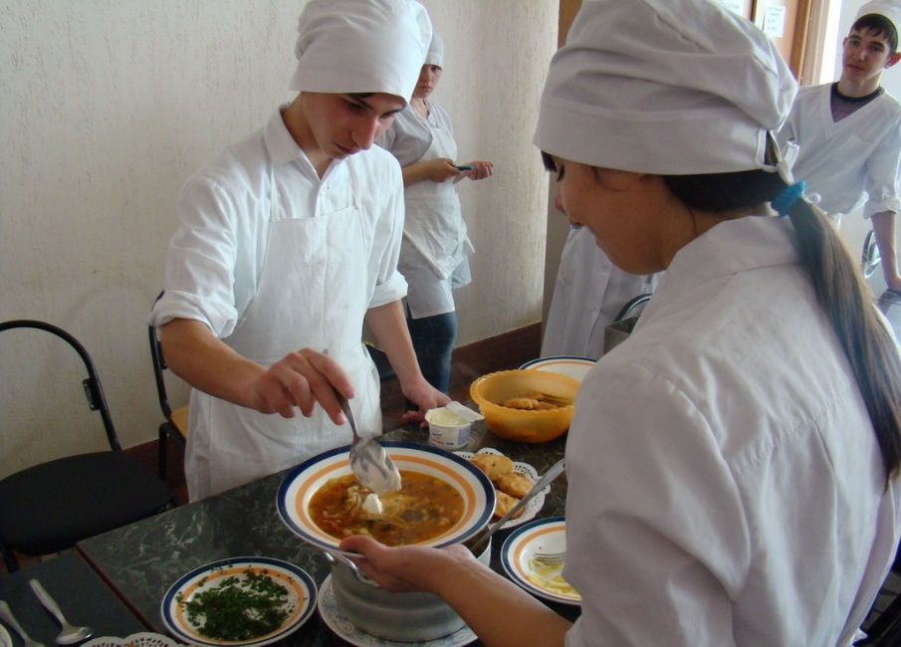

Slide 36
Мастер жилищно- коммунального хозяйства
Квалификация – электрогазосварщик и слесарь-сантехник
Срок обучения на базе 9 классов –
2 года 10 месяцев
Форма обучения: очная
Трудоустройство: ЖКХ, строительные организации

Slide 37
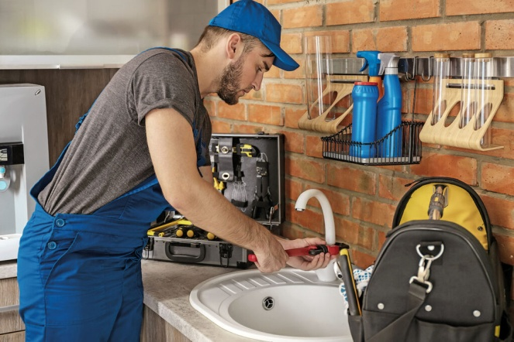

Slide 38
Профессиональное обучение
Квалификация: штукатур, облицовщик, плиточник
Срок обучения: 1 год 10 месяцев

Slide 39
Профессиональное обучение
Квалификация: столяр строительный, плотник, паркетчик
Срок обучения: 1 год 10 месяцев

Slide 40
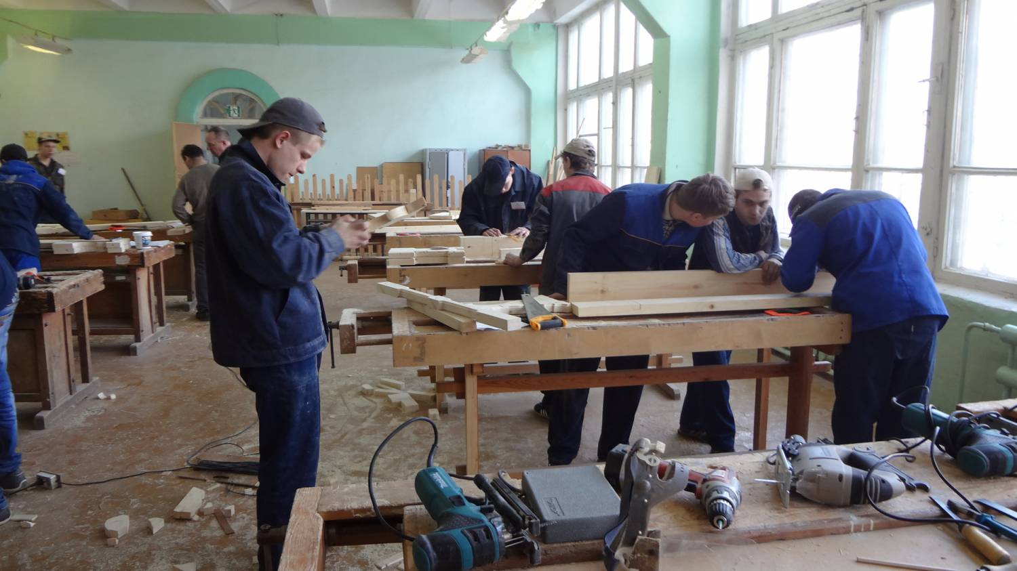
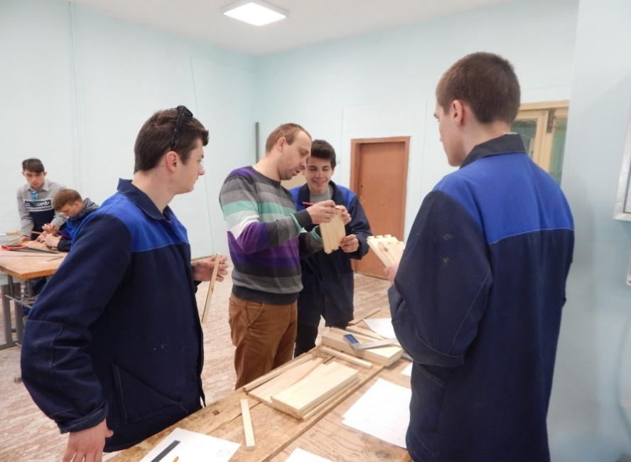

Slide 41
Профессиональное обучение
Квалификация: Оператор электро-вычислительных и вычислительных машин
Срок обучения: 1 год 10 месяцев

Slide 42
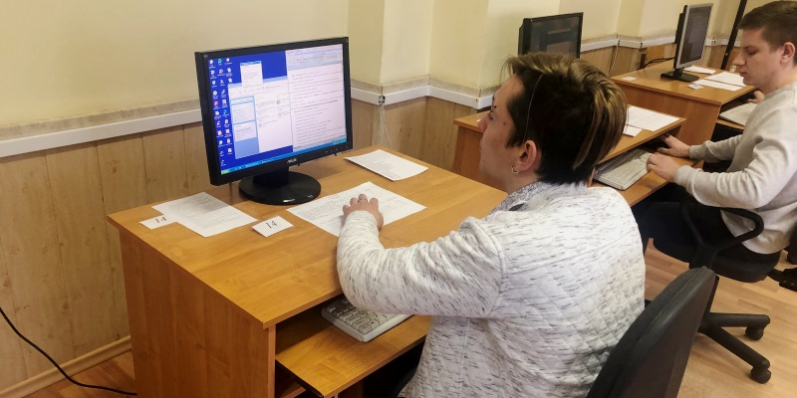
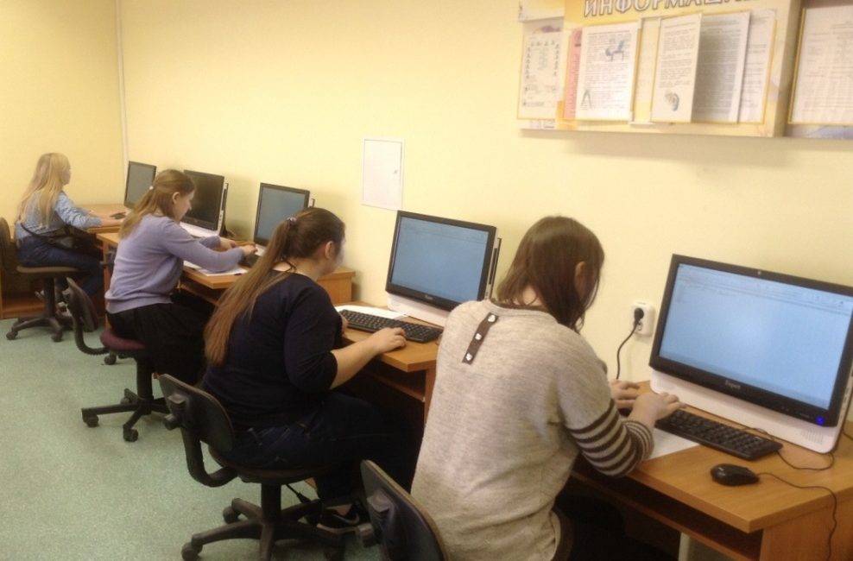

Slide 43
Повар
Квалификация – повар
Срок обучения –1 год 10 месяцев
Форма обучения: очная
Трудоустройство: рестораны, кафе, столовые, кондитерские

Slide 44
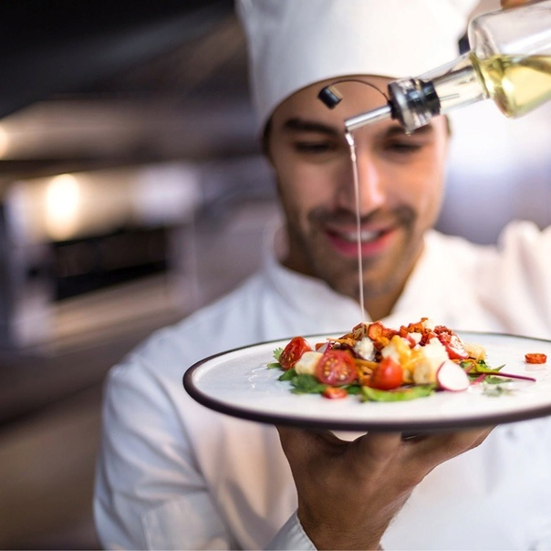

Slide 45
Дополнительное профессиональное образование в ГБПОУ ВМТ
Слесарь по облуживанию и ремонту подвижного состава
Электросварщик
Токарь
Повар
Кондитер
Оператор дефектоскопной тележки
Электромонтер тягловой подстанции
Специалист ответственный за безопасность движения на ж/д транспорте
Делопроизводитель
Архивариус
Проводник пассажирского вагона (ж/д)
Осмотрщик вагонов
Сигналист

Slide 46
Дополнительное профессиональное образование
Дежурный по переезду (ж/д)
Фрезеровщик
Монтер пути
Обучение компьютерной грамотности
Электромотор контактной сети
Слесарь по ремонту автомобилей
Штукатур-маляр
Каменщик-печник
Контролёр технического состояния транспортных средств
Водитель автомобиля категории В С
Тракторист-машинист категории В,С,Е
Слесарь по ремонту сельскохозяйственных машин и оборудования
Электромонтер по ремонту обслуживанию электрооборудования

Slide 47
Предприятия партнеры ГБПОУ ВМТ - транспорт
Эксплуатационное локомотивное депо Пермь-Сортировочная - структурное подразделение Свердловской дирекции тяги- филиала ОАО «РЖД»;
ООО «СТМ-Сервис» Сервисное локомотивное депо «Пермь» Свердловское управление сервиса
ОА Верещагинский ПРМЗ «РЕМПУТЬМАШ»
МУП «Верещагинское АТП»
Верещагинская дистанция пути Свердловской дирекции инфраструктуры - структурного подразделения Центральной дирекции инфраструктуры - филиала ОАО «Российские железные дороги»
АО «Федеральная пассажирская компания» Уральский филиал

Slide 48
Предприятия партнеры ГБПОУ ВМТ – общ. питание
МУП «Верещагинский комбинат детского питания»
ООО «Целоусов»
ИП Целоусова Л.Л.
ЗАО «Курорт Усть-Качка»
ИП Пашнина Е.М. кафе «Причал»
ИП Меркушева О.А кафе-бар «Сиони»

Slide 49
Предприятия партнеры ГБПОУ ВМТ – сельское хозяйство
ООО Птицефабрика Менделеевская
ООО АП "Заря Путино», ОАО «Тимирязевский»
ООО «Чайковские ОАО «МРСК-»Урала»
ООО "Вемол"
Зюкайское ПО
ООО «Овен»
ООО «Русь»
ООО «Победа»
ООО «Таллицкое»
ООО «Труженик»
ООО «УралАгро»
ИП А.Г. Безгодов
ИП П.З. Ильюшен
ООО "АФ Мичурино"
ООО "Екатерининский"
ООО "Шерья"
Сивинский хлебозавод,
ИП Л. Л. Целоусова

Slide 50
Внеурочная занятость
Спортивные секции (футбол, баскетбол, волейбол, ОФП)
Творческие студии (вокальная студия)
Мероприятия в группе
Мероприятия разных форм и направлений техникума
Участие в мероприятиях (городского округа, края, региональных, зональных) разных форм и направлений
Студенческий актив

Slide 51
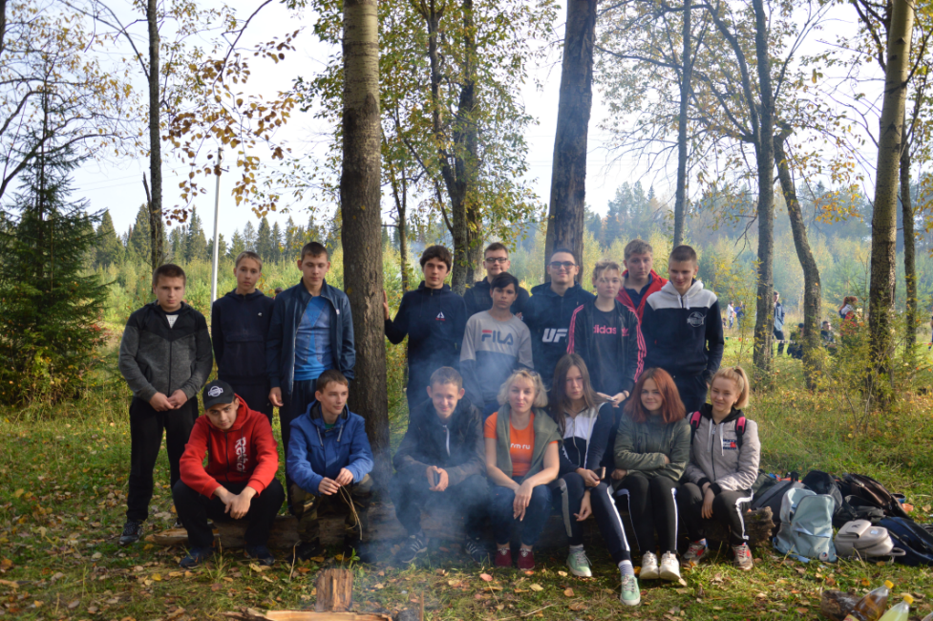
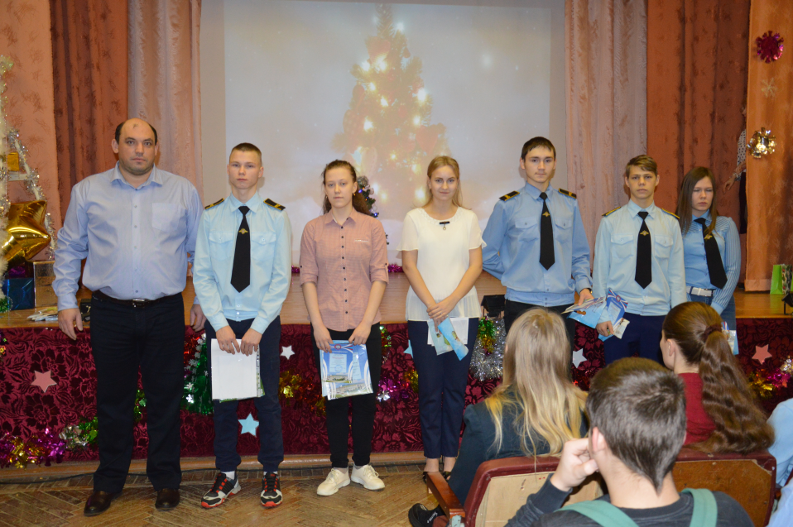
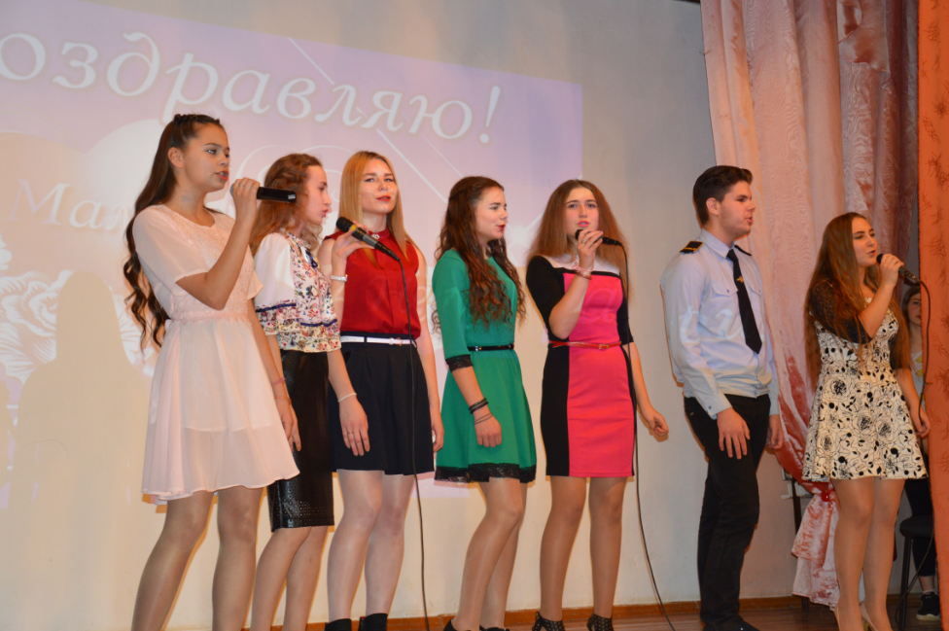
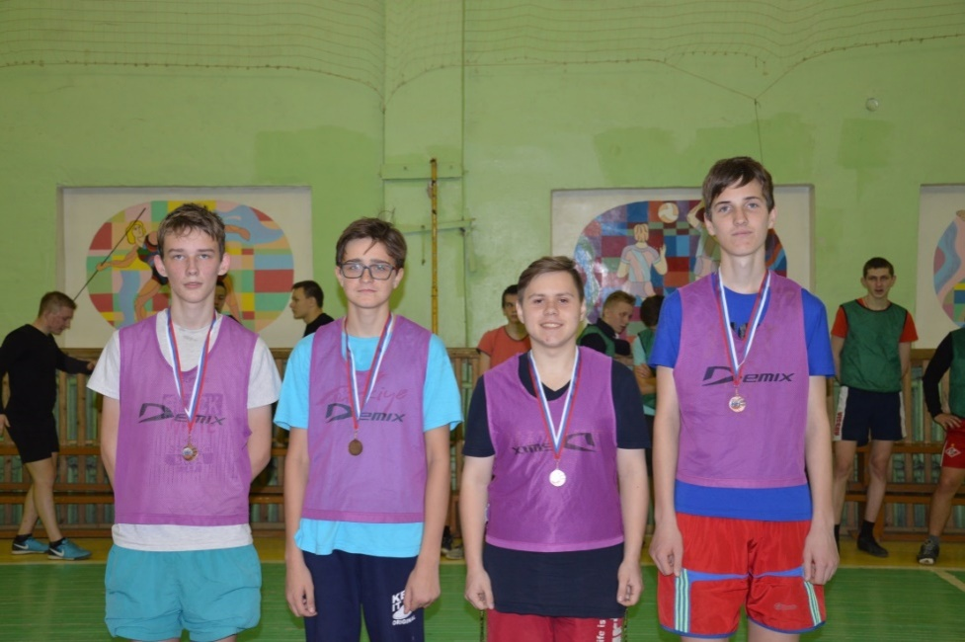

Slide 52
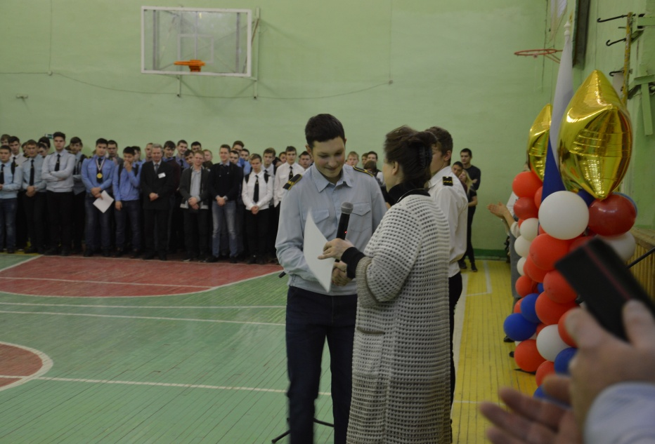
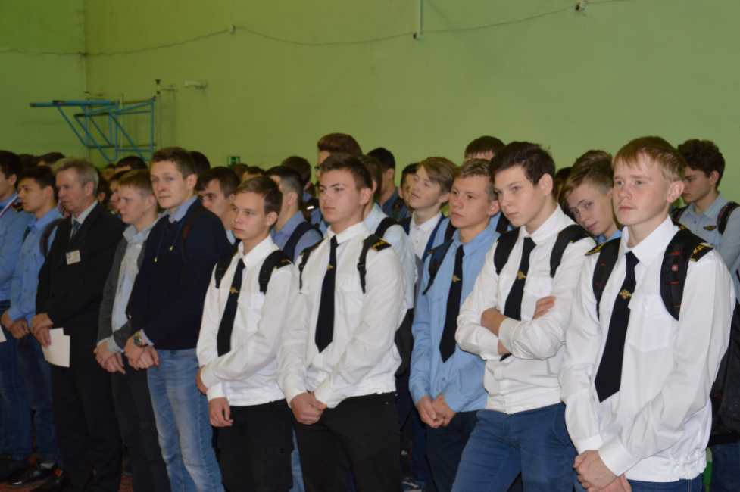

Slide 53
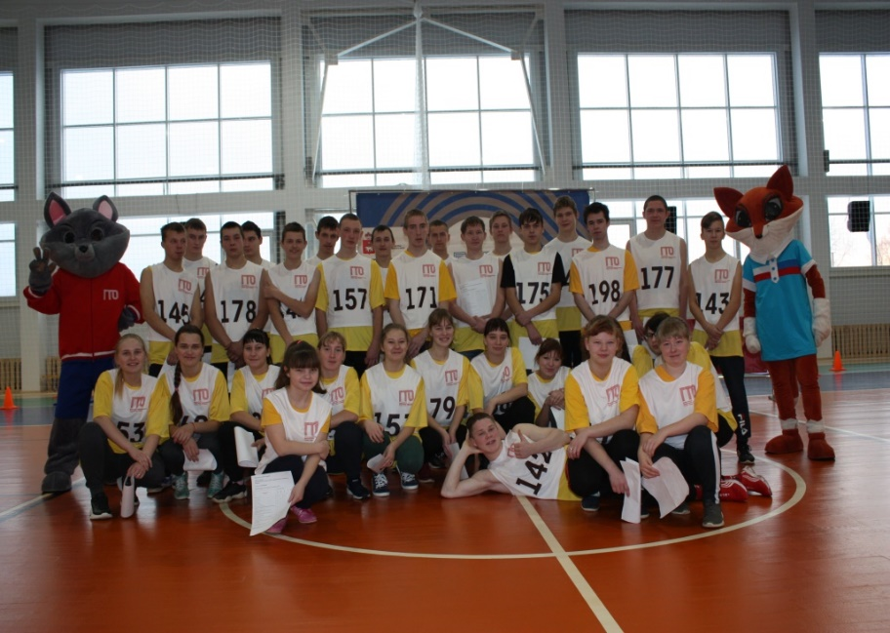
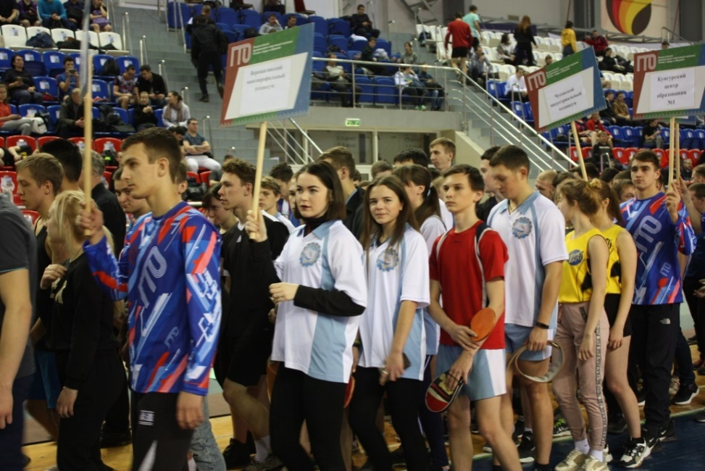
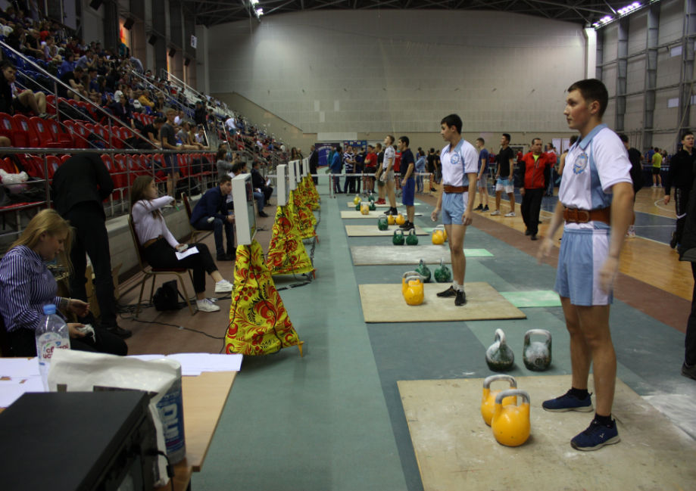
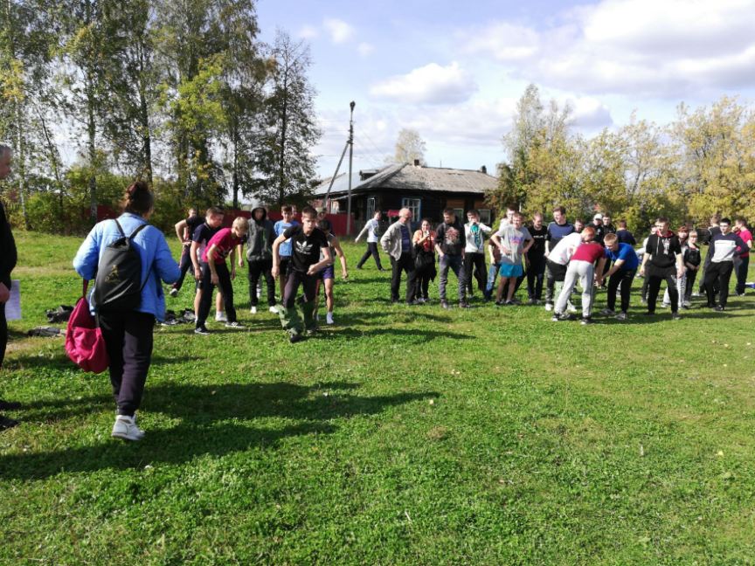

Slide 54
Многофункциональный центр прикладных квалификаций по направлению «Техника и технологии наземного транспорта»
Профессиональное обучение (профессии рабочих, должности служащих)
Программы повышения квалификации
Дополнительное профессиональное образование
Организация стажировок
Программы профессиональной подготовки

Slide 55
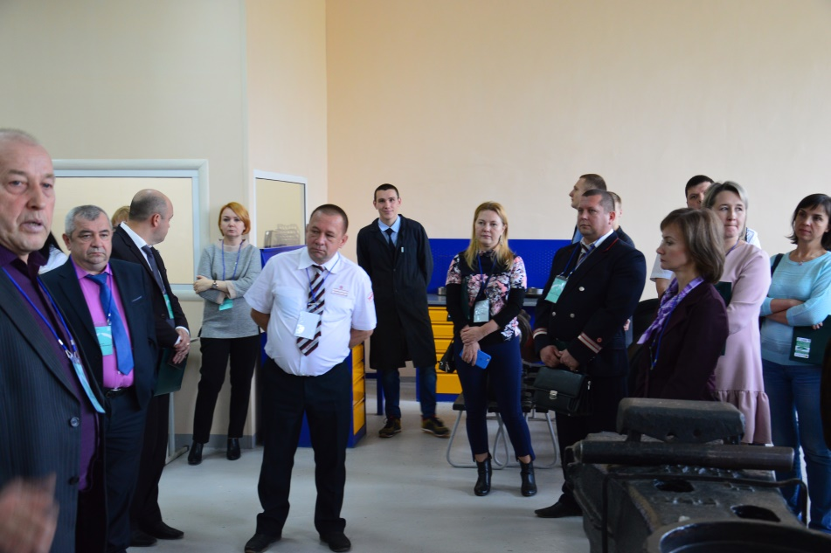
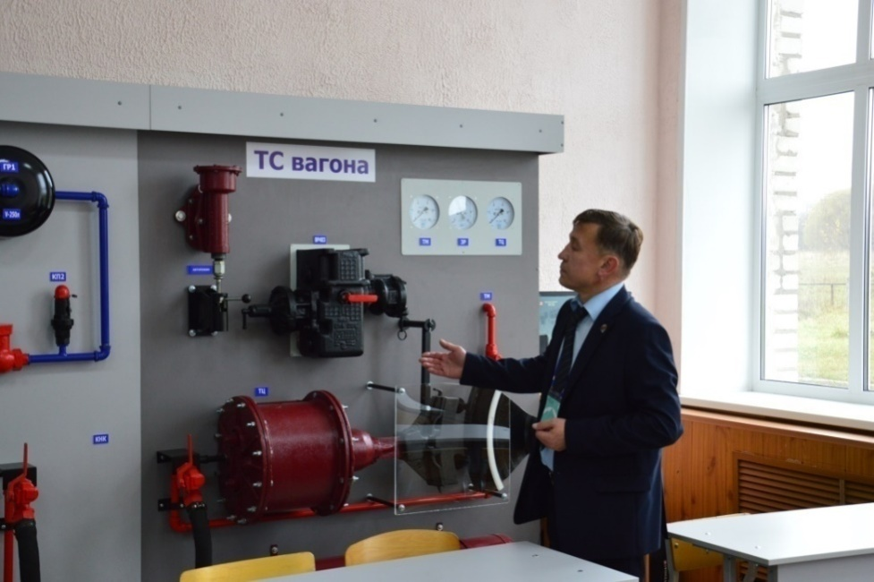
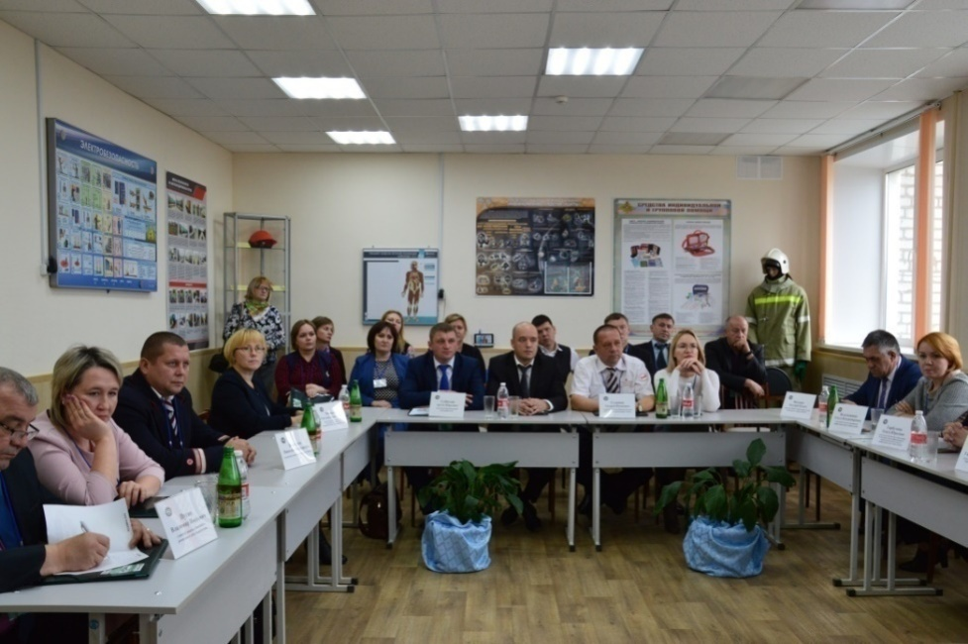

Slide 56
Новая учебная лаборатория «Эксплуатация и ремонт электрооборудования и средств автоматизации» в Агротехническом филиале п. Зюкайка

Slide 57
Итоги чемпионатного движения «Молодые профессионалы» (WorldSkills Russia)
Управление локомотивом
VII Региональный чемпионат «Молодые профессионалы» (World Skills Russia)
06-02.02.2022 г. (г. Пермь)
1 место Курочкин Степан
2 место Ежонков Дмитрий
Итоговые соревнования по компетенциям, не принимающим участие в Финале X Национального чемпионата «Молодые профессионалы» (WorldSkills Russia)
1 апреля – 6 апреля 2022 г. (г. Красноярск)
Проводник пассажирского вагона
работы
Эксплуатация сельскохозяйственных
машин
VII Региональный чемпионат «Молодые профессионалы» (World Skills Russia)
02-12.02.2022 г. (г. Пермь)
1 место Носкова Кристина
2 место Шадрина Александра
VII Региональный чемпионат «Молодые профессионалы» (World Skills Russia)
02-06.02.2022 г. (г. Пермь)
1 место Поспелов Борис
(Агротехнический филиал ГБПОУ ВМТ
в п. Зюкайка)

Slide 58
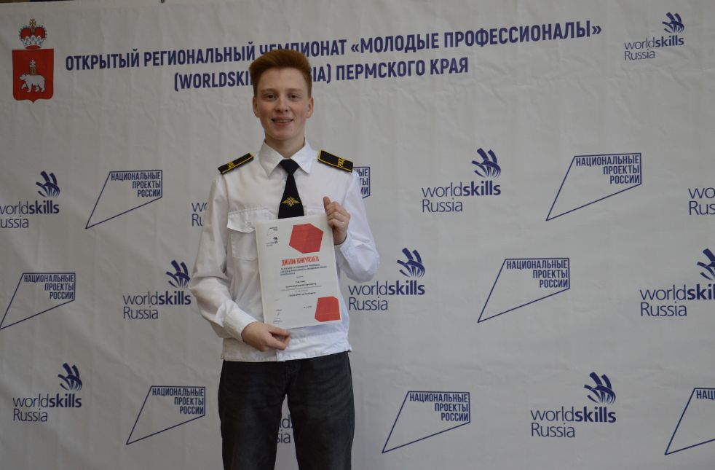
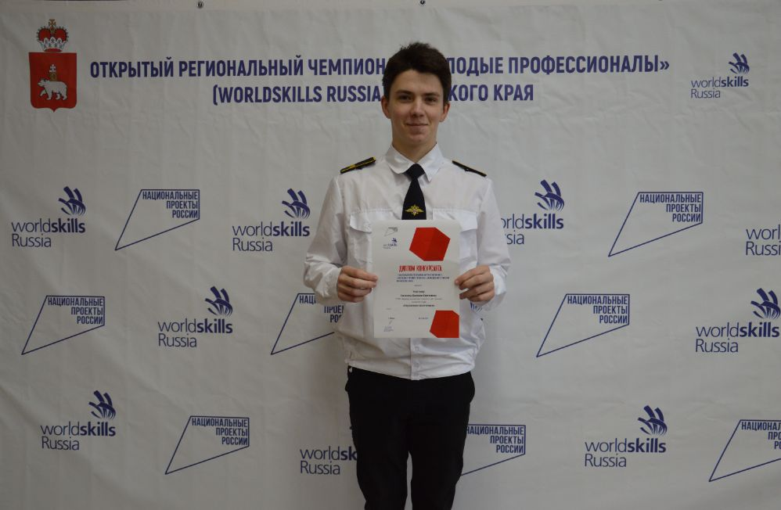

Slide 59
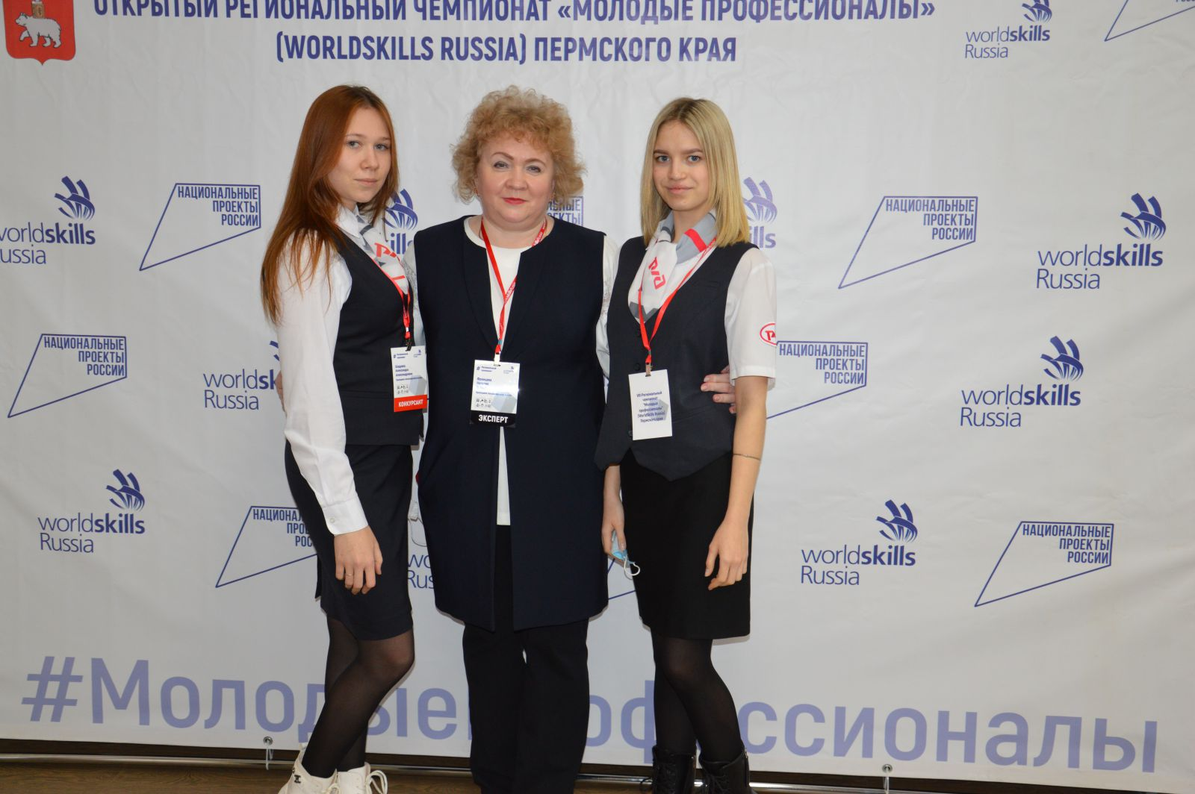

Slide 60
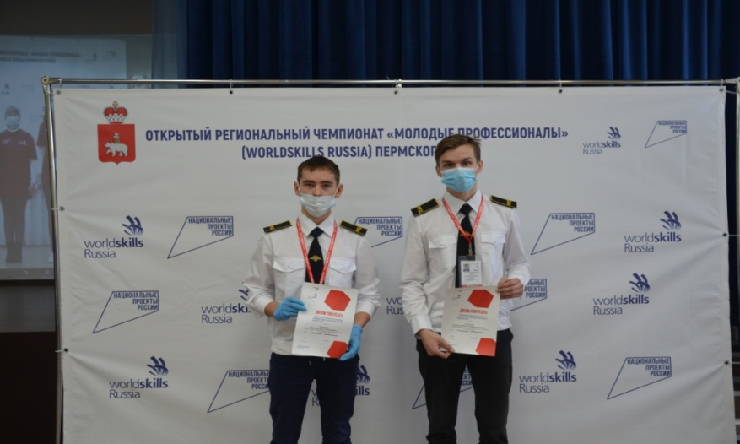
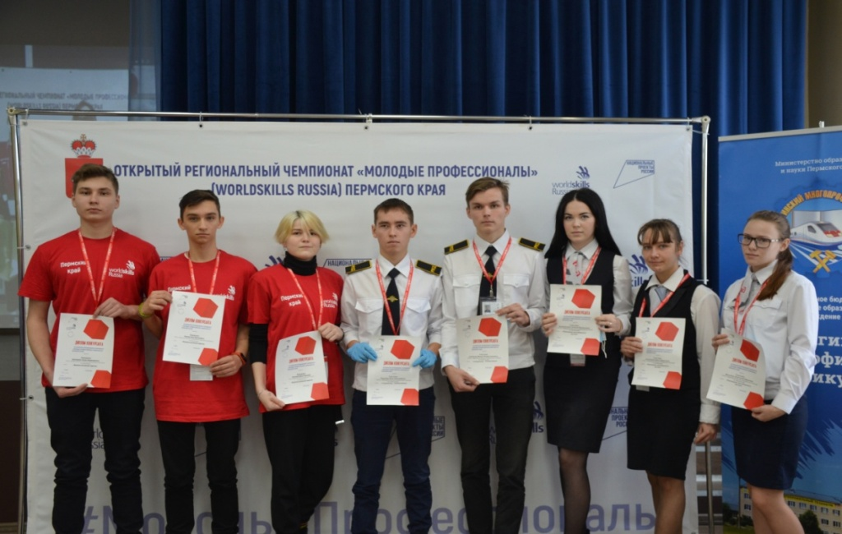
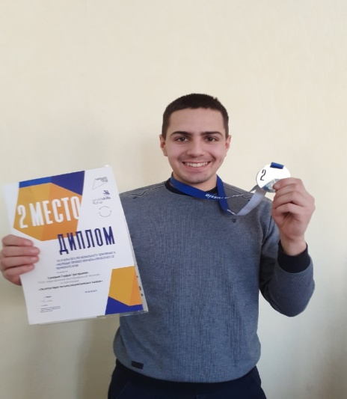

Slide 62
Итоги чемпионатного движения «Абилимпикс»
Кирпичная кладка
VI Региональный чемпионат «Абилимпикс»
26-28.05.2021 г. (г. Верещагино)
1 место Петухов Илья
2 место Алдаров Данил
Отборочные соревнования на право участия в Финале VII Национальном чемпионате «Абилимпикс»
(04-17.10.2021 г. Верещагино, очно-дистанционно)
Петухов Илья – выход в Финал
Соловьев Гордей
Малярное дело
IV Региональный чемпионат
«Абилимпикс» 31.05-01.06.2019 г.
(г. Верещагино)
1 место Химей Борис
2 место Касимова Мария (Агротехнический филиал ГБПОУ ВМТ в п. Зюкайка)
Отборочные соревнования на право участия в Финале VII Национальном чемпионате «Абилимпикс»
(04-17.10.2021 г. Верещагино, очно-дистанционно)
Химей Борис- участие

Slide 63
Кирпичная кладка
Малярное дело

Slide 64
Поступай правильно,
приходи учиться к нам!

